Slide 1

2. PRINCIPY WEBOVÉHO DESIGNU
V této přednášce si řekneme více o webdesignu jako takovém. Podstatě tohoto termínu a jeho různé interpretaci. Probereme také heuristiky, což jsou mnoha lety prověřené zvyklosti uživatelského designu
Ing. Martin Klepek, Ph.D.
Ing. Tereza Ikášová
Design a správa webové stránky

Slide 2
Marketingový výzkum
Principy designu webu
Interakční design
Nielsenovy heuristiky
Struktura přednášky
.

Slide 3
WEBOVÝ DESIGN OBECNĚ
Webdesign je mezioborová disciplína, která využívá poznatky vizuální komunikace, interakčního designu, psychologie (především ovlivňování a rozhodování lidí), marketingu, brandingu, copywritingu, gamifikace a dalších oborů.
Cílem webdesignu je vytvořit funkční webové stránky nebo webové aplikace.
Notes:
csvukrs

Slide 4
WEBOVÝ DESIGN OBECNĚ
Funkční znamená, že splňují především následující kritéria :
  Na web přicházejí relevantní návštěvníci.
  Web je ovlivňuje/pomáhá jim tak, že provedou konverzní akci (akce), která je v souladu se záměrem tvůrce webu.
  Návštěvníci se na web vrací a provádějí stejnou nebo další akce.
  Web návštěvníky zaujme natolik, že o něm mluví sami od sebe s dalšími čle-ny cílové skupiny webu.
Notes:
csvukrs

Slide 5
WEBOVÝ DESIGN DEFINICE
Nejjednodušší je vysvětlit webdesign jako průnik vizuální komunikace, obsahové strategie a interakčního designu, které doplňují vhodné marketingové aktivity.
Notes:
csvukrs

Slide 6
WEBOVÝ DESIGN OBECNĚ
Webdesigner tedy vytváří vizuální systém pro obsah, který vhodným způsobem strukturuje a vzájemně provazuje tak, aby bylo dosaženo maximálního účinku vzhledem k cílům webu a jeho konverzním akcím.
Tvorba webových stránek klade vyšší důraz na kvalitní obsah, u webových aplikací je nejdůležitější složkou interakční design
Notes:
csvukrs

Slide 7
WEBOVÝ DESIGN OBECNĚ
Cílem webu je přinášet majiteli a/nebo návštěvníkům stránek užitek.
Tomu by měla být podřízena snaha webdesignera – aby se vyplatily náklady spojené s tvorbou webu a aby web dobře sloužil svému účelu, tj. například v případě komerčních stránek vytvořil ekonomický zisk.
Notes:
csvukrs

Slide 8
Interakční design
Interakční design je jedním z nových oborů z kategorie výpočetní techniky a je výrazem ze světa tvorby webových stránek a aplikací.
Často je chybně zaměňován s pojmem informační architektura. Je to obor zabývající se návrhem interakcí.
Notes:
http://wiki.knihovna.cz/index.php/Interak%C4%8Dn%C3%AD_design

Slide 9
Interakční design
Tradiční design se zabývá monologem, jako je tomu například u tištěných médií.
U interakčního designu jde o dialog, který uživatel povede například s počítačem, mobilním telefonem, bankomatem apod.
Interakční design je označován za jednu z oblastí User Experience Designu (UX) zabývající se návrhem aplikací uspokojujících potřeby uživatelů a současně naplňujících funkční a obchodní požadavky.
Notes:
http://wiki.knihovna.cz/index.php/Interak%C4%8Dn%C3%AD_design

Slide 10
Interakční design – základní prvky
Pohyb: interakce je typ komunikace a komunikace je typem pohybu.
Když mluvíme, rozhýbáváme naše mluvící ústrojí, když píšeme, používáme ruce.
Pohyb je spouštěčem akce - například když klikneme na myš, čímž akce pokračuje dál - klikáme na konkrétní věc na obrazovce (například na odkaz na webu) a získáváme zpětnou vazbu od zařízení (otevírá se stránka).
Notes:
https://wikisofia.cz/wiki/Principy_interak%C4%8Dn%C3%ADho_designu#cite_note-3

Slide 11
Interakční design – základní prvky
Prostor:
Pohyb ale i všechny interakce se dějí v prostoru (i ve virtuálním prostoru na internetu) a prostor těmto pohybům dodává kontext.
Interakční designéři pak pracují v prostoru 2D nebo 3D, v analogových i digitálních obrazovkách;
Notes:
https://wikisofia.cz/wiki/Principy_interak%C4%8Dn%C3%ADho_designu#cite_note-3

Slide 12
Interakční design – základní prvky
Čas: všechny interakce se dějí v čase.
Tento čas může být krátkého charakteru (kliknutí na myš) nebo dlouhého (archivované desítky let staré bulletiny).
Interakční designér musí mít dobrou představu o čase a umět s ním dobře zacházet (některé procesy trvají pár okamžiků, jiné jsou dlouhodobějšího charakteru a vyžadují čas na zprocesování).
Notes:
https://wikisofia.cz/wiki/Principy_interak%C4%8Dn%C3%ADho_designu#cite_note-3

Slide 13

Interakční design – základní prvky
Vzhled: vzhled objektu nám napovídá o tom, jak se to chová a jak bychom s objektem měli interagovat.
Tlačítko nám například napovídá, že bychom ho měli stisknout;
Notes:
https://wikisofia.cz/wiki/Principy_interak%C4%8Dn%C3%ADho_designu#cite_note-3

Slide 14
Interakční design – základní prvky
Textura: textura může být součástí vzhledu objektu, dotykový kontakt s objektem nám ale dodává více informací.
Kromě toho, jak může být objekt používán nám navíc dává nápovědu o tom, kde může být používán.
Vzhled stejně jako textura mohou vyvolávat konkrétní emoce spojené s objektem.
Notes:
https://wikisofia.cz/wiki/Principy_interak%C4%8Dn%C3%ADho_designu#cite_note-3

Slide 15
Interakční design – základní prvky
Zvuk: tvoří malou část interakčního designu, i tak je důležitý například u zařízení jako jsou budíky, meteostanice, chytré domácnosti nebo alarmy.
Zvuk má tři hlavní komponenty, které mohou být upravovány designérem: výška, hlasitost a kvalita.
Notes:
https://wikisofia.cz/wiki/Principy_interak%C4%8Dn%C3%ADho_designu#cite_note-3

Slide 16
Procesy interakčního designu
Identifikování potřeb a stanovení požadavků: abychom navrhli produkt, který bude lidem užitečný, musíme vědět, co tito lidé potřebují;
Vyvinutí alternativních návrhů, které tyto požadavky splňují: v této fázi je nutné si připravit relevantní alternativní plány, které by mohly k cílenému produktu vést a vybrat nejlepší z nich;
Notes:
https://wikisofia.cz/wiki/Principy_interak%C4%8Dn%C3%ADho_designu#cite_note-3

Slide 17
Procesy interakčního designu
Vytvoření interaktivních verzí produktu, jejichž kvalita může být vyhodnocena: nejjednodušší způsob, jak zjistit, zda lidem produkt vyhovuje, je umožnit jim interagovat s interaktivním prototypem;
Hodnocení výsledného produktu a měření jeho přijatelnosti: evaluace a testování produktu je nutnou součástí jeho vývoje, při které se zjišťují nedostatky a chyby produktu a jeho všeobecná vhodnost pro užívání.
Notes:
https://wikisofia.cz/wiki/Principy_interak%C4%8Dn%C3%ADho_designu#cite_note-3

Slide 18
Metody interakčního designu
Podle Coopera, Reimanna a Cronina nastává největší problém při dodržování designu orientovaného na uživatele ve chvíli, kdy jsou potřeby uživatele potlačovány například ze strany vývojářů nebo marketérů, kteří se nejsou schopni nebo nechtějí vcítit do situace na trhu a místo toho implementují svoje představy o fungování produktu do jeho vývoje bez přihlížení na potřeby cíleného uživatele produktu.
Notes:
https://wikisofia.cz/wiki/Principy_interak%C4%8Dn%C3%ADho_designu#cite_note-3

Slide 19
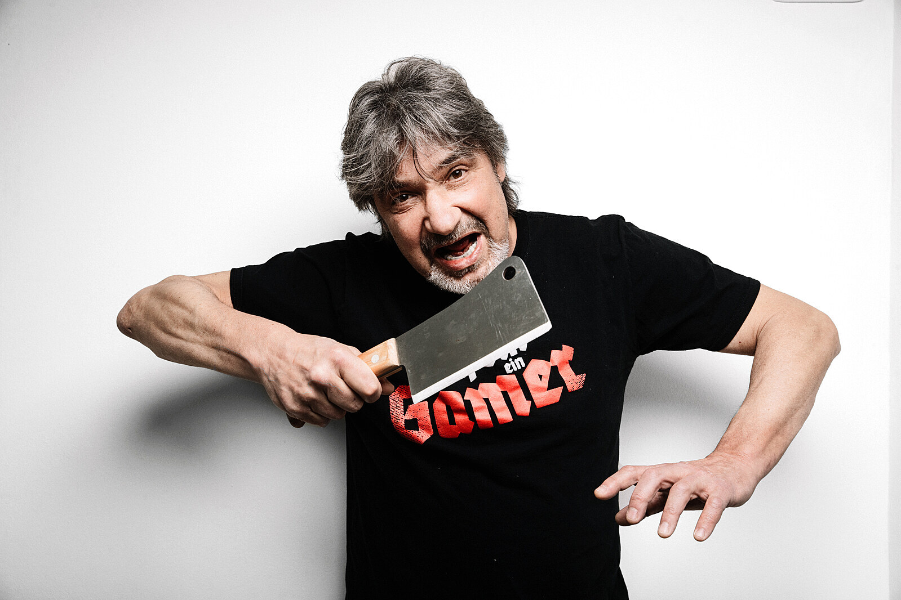
Když nemáte výzkum, dejte tam heuristiky!

Slide 20
NIELSENOVY HEURISTIKY
Jednou z možností jak testovat aplikaci bez využití uživatelů je heuristická analýza, která vychází z poznatků, které byly získány dlouhodobým pozorováním.
Jedná se o soubor zkušeností, jak jsou uživatelé zvyklí se systémem pracovat a co od něho očekávají.
Notes:
http://blog.vojtasvoboda.cz/nielsens-heuristic-evaluation

Slide 21
NIELSENOVY HEURISTIKY
Jednou z heuristických analýz je Nielsenova heuristická analýza, která se skládá z deseti základních pravidel, které je nutno zkontrolovat, aby byla zajištěna odpovídající použitelnost a intuitivní ovládání aplikace. Tyto pravidla je dobré mít na paměti již při vytváření návrhu UI.
NNGroup:
https://www.nngroup.com/articles/ten-usability-heuristics/
Notes:
http://blog.vojtasvoboda.cz/nielsens-heuristic-evaluation

Slide 22
NIELSENOVY HEURISTIKY
1) Visibility of system status
Stav systému musí být vždy viditelný.
Uživatel musí vždy vidět, v jakém stavu se aplikace nachází, jestli čeká na nějaký vstup, nebo provádí určitou operaci, například pomocí ikonky přesýpacích hodin, nebo rotujícího kolečka.
Notes:
http://blog.vojtasvoboda.cz/nielsens-heuristic-evaluation

Slide 23
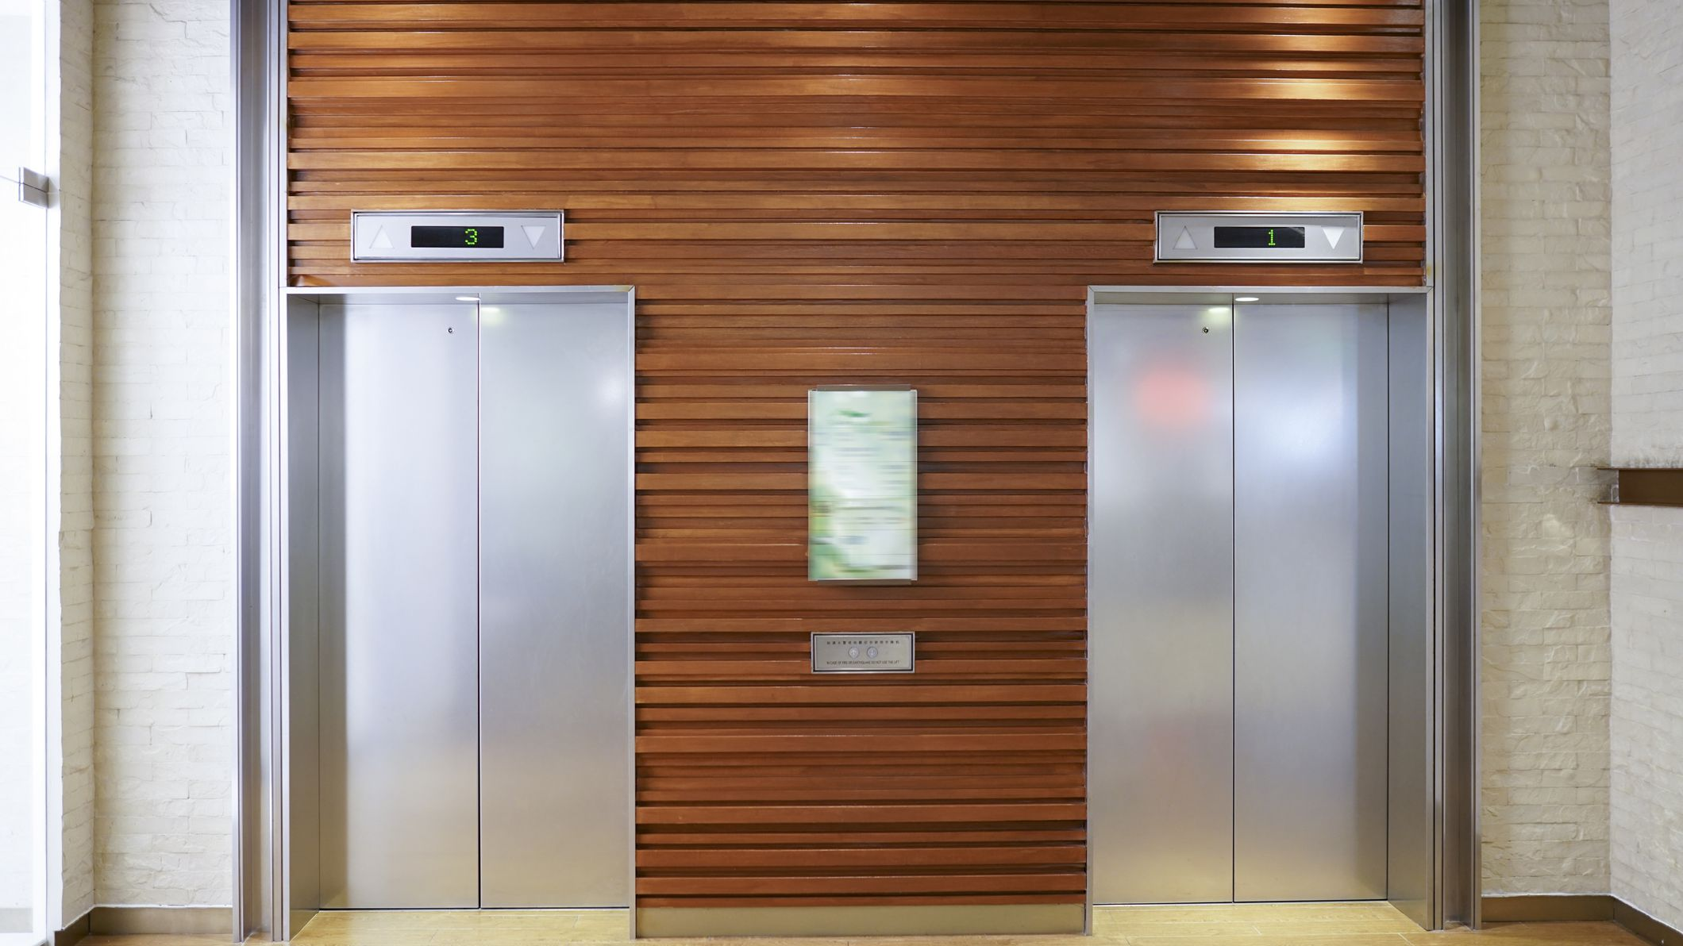

Slide 24
NIELSENOVY HEURISTIKY
2) Match between system and the real world
Systém „mluví uživatelským jazykem“ a je co nejvíce přizpůsoben tak, aby práce s ním připomínala práci v reálném světě.
Toto pravidlo se vztahuje převážně k vizualizaci informací. Například ikona koše opravdu vypadá jako koš a přetažení souborů na tuto ikonu způsobí přesunutí souborů do koše, stejně tak jako v reálném světě vyhazujeme papírové soubory.
Notes:
http://blog.vojtasvoboda.cz/nielsens-heuristic-evaluation

Slide 25
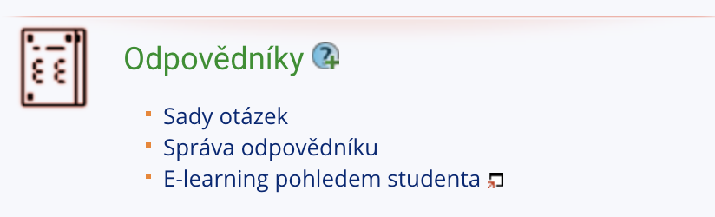

Slide 26
NIELSENOVY HEURISTIKY
3) User control and freedom
Systém musí poskytovat uživateli možnost vrátit ze z určitého stavu zpět, nebo zrušit zvolenou akci.
Nejčastěji se to řeší pomocí tlačítek, nebo odkazů s nápisem Zpět, Undo, Storno.
Notes:
http://blog.vojtasvoboda.cz/nielsens-heuristic-evaluation

Slide 27
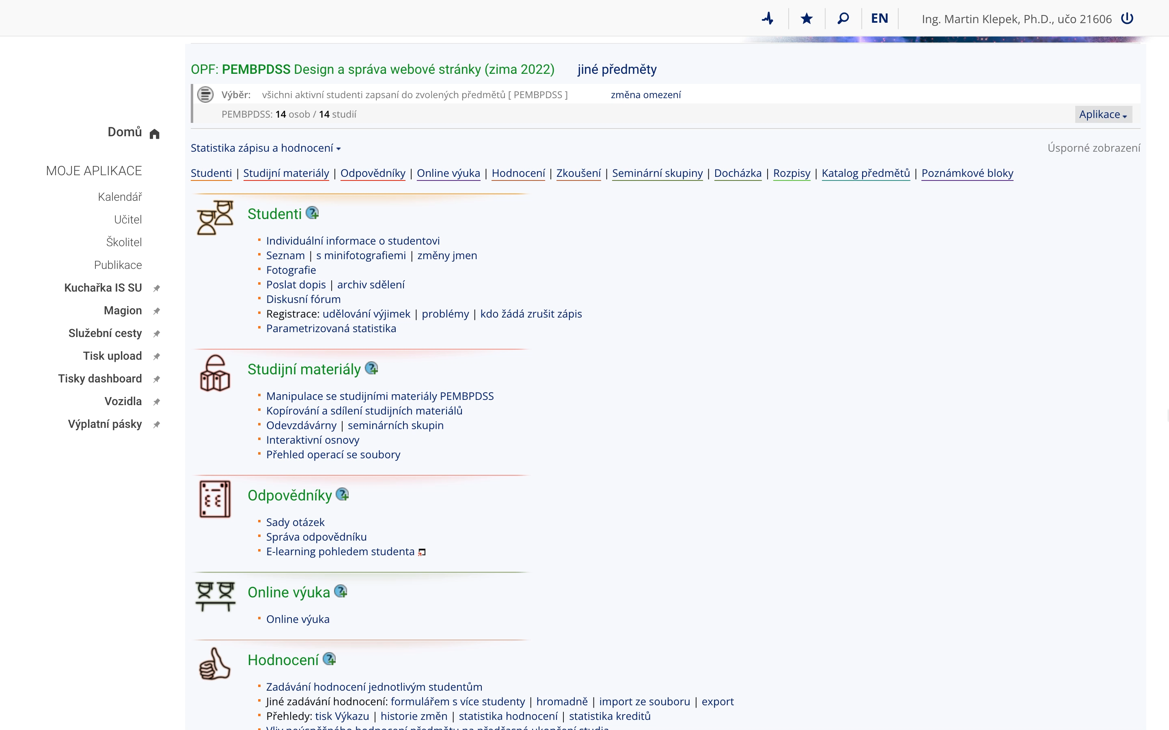

Slide 28
NIELSENOVY HEURISTIKY
4) Consistency and standards
Systém by měl být konzistentní jak vzhledově, tak i co se týče ovládání.
Popisky stejných akcí by měli mít stejný název, nemělo by se střídat např. uložit/upravit. Stejně tak by se měl používat výchozí vzhled, dle použitého systému a standardní ovládací prvky. Např. nepoužívat vzhled prvků z platformy Mac pro program, který poběží na platformě Windows.
Notes:
http://blog.vojtasvoboda.cz/nielsens-heuristic-evaluation

Slide 29




Slide 30
NIELSENOVY HEURISTIKY
5) Error prevention
Systém by měl předcházet chybovým stavům, např. pomocí potvrzovacích dialogů a varování.
Je vhodné upozornit uživatele, pokud zapomene vyplnit povinné položky formuláře, stejně tak jako zeptat se, že si opravdu přeje smazat vybraný adresář i přesto, že není prázdný.
Notes:
http://blog.vojtasvoboda.cz/nielsens-heuristic-evaluation

Slide 31



Slide 32
NIELSENOVY HEURISTIKY
6) Recognition rather than recall
Uživatel by měl být při používání systému co nejméně kognitivně zatížen.
To zajistíme tím, že bude systém nabízet pouze volby, které lze vybrat a ostatní skryje, nebo vizuálně zneplatní.
Dále je vhodné použití drobečkové navigace, stránkování, nebo zvýraznění pozice ve stromové struktuře, aby uživatel ihned viděl jeho aktuální pozici v systému.
Notes:
http://blog.vojtasvoboda.cz/nielsens-heuristic-evaluation

Slide 33
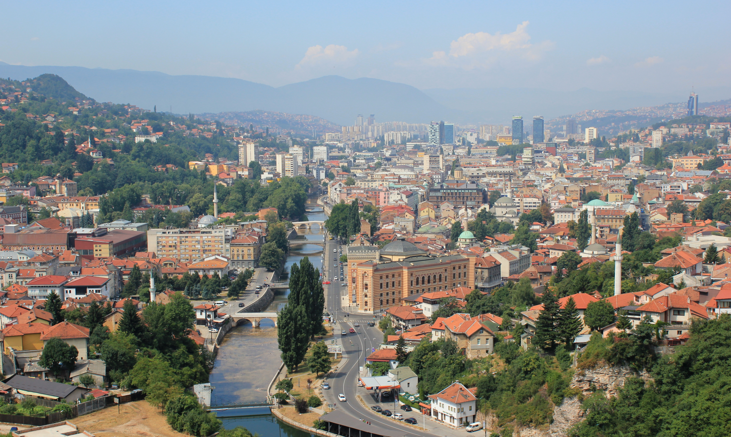

Slide 34
NIELSENOVY HEURISTIKY
7) Flexibility and efficiency of use
Systém musí být efektivní a jednoduchý pro použítí.
Zároveň však musí poskytovat i dostatečný počet voleb, které využijí hlavně pokročilí uživatelé.
V rámci možností je také vhodné poskytovat uživatelům klávesové zkratky anebo funkce automatického doplňování vstupních polí.
Notes:
http://blog.vojtasvoboda.cz/nielsens-heuristic-evaluation

Slide 35


Slide 36
NIELSENOVY HEURISTIKY
8) Aesthetic and minimalist design
Systém by měl zobrazovat co nejméně informací a voleb, tak aby práce v něm byla co nejrychlejší, přehledná, a uživatel musel co nejméně přemýšlet.
Položky a volby, které nejsou často využívány, není vhodné umísťovat přímo na běžně používané obrazovky.
Notes:
http://blog.vojtasvoboda.cz/nielsens-heuristic-evaluation

Slide 37
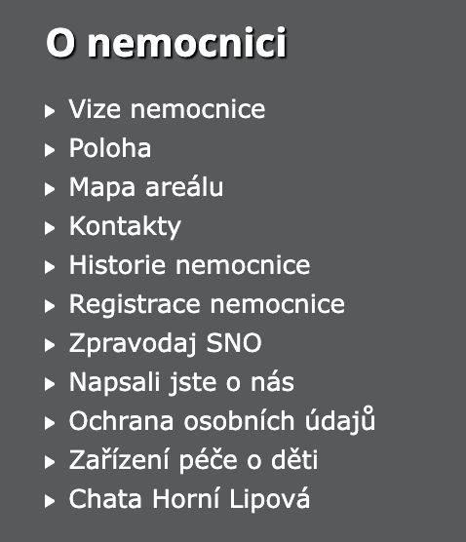

Slide 38
NIELSENOVY HEURISTIKY
9) Help users recognize, diagnose, and recover from errors
Systém by měl uživateli poskytovat srozumitelné chybové zprávy tak, aby měl uživatel možnost chyby obratem opravit a věděl, co po něm systém vyžaduje.
Zprávy by měly být v běžném jazyce a musí zároveň informovat o možném řešení problému.
Notes:
http://blog.vojtasvoboda.cz/nielsens-heuristic-evaluation

Slide 39
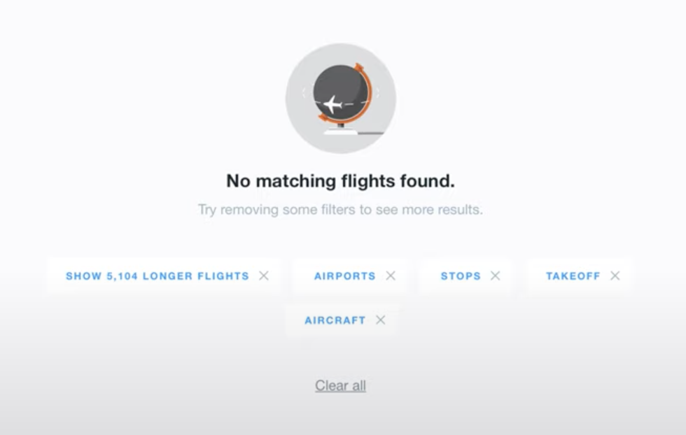

Slide 40
NIELSENOVY HEURISTIKY
10) Help and documentation
Systém musí poskytovat nápovědu přesně tam, kde jí uživatel očekává a v situacích, kdy je nejvíce potřeba.
Například vyplňování formulářů, zakládaní nových projektů apod.
Nápověda by měla být buď kontextová (přímo u daného prvku), nebo globální s možností vyhledávání.
Notes:
http://blog.vojtasvoboda.cz/nielsens-heuristic-evaluation

Slide 41
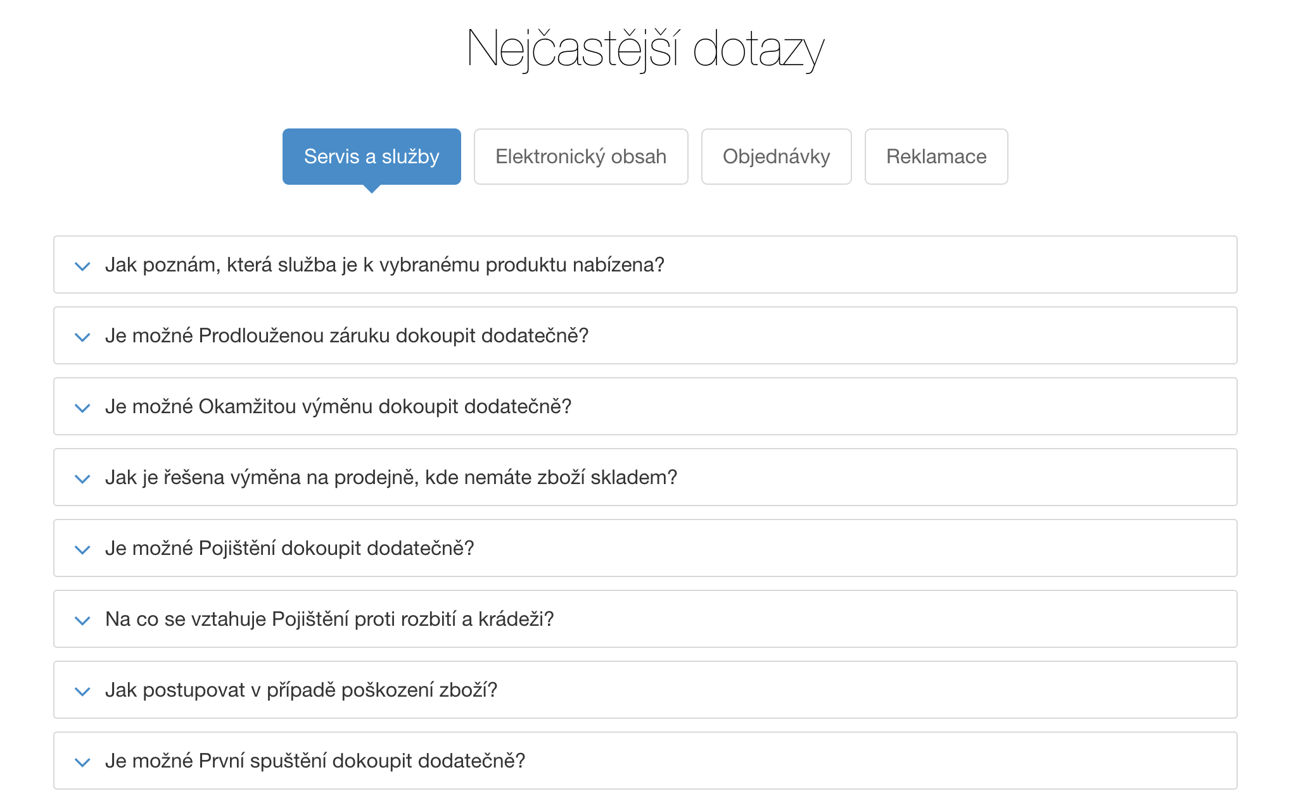

Slide 42
SHRNUTÍ PŘEDNÁŠKY
Definovali jsme podstatu webového designu v obecné rovině.
Vysvětlili jsme si základní prvky a také postupy interakčního designu.
Prošli jsme deset Nielsenových heuristik, což jsou pravidla vycházející z dlouhodobého pozorování. Jedná se o soubor zkušeností, jak jsou uživatelé zvyklí se systémem pracovat a co od něho očekávají.

Slide 43
Děkuji za pozornost.

